Slide 1
十一周讲解
计223 刁明轩

Slide 2
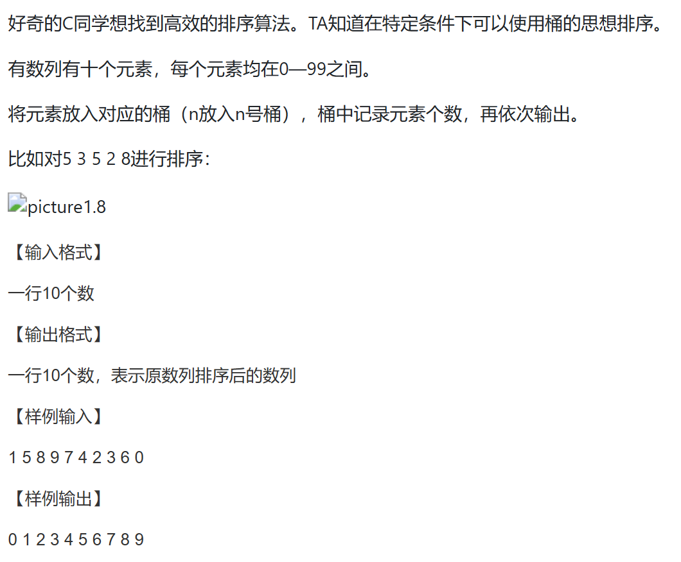
桶排序

Slide 3
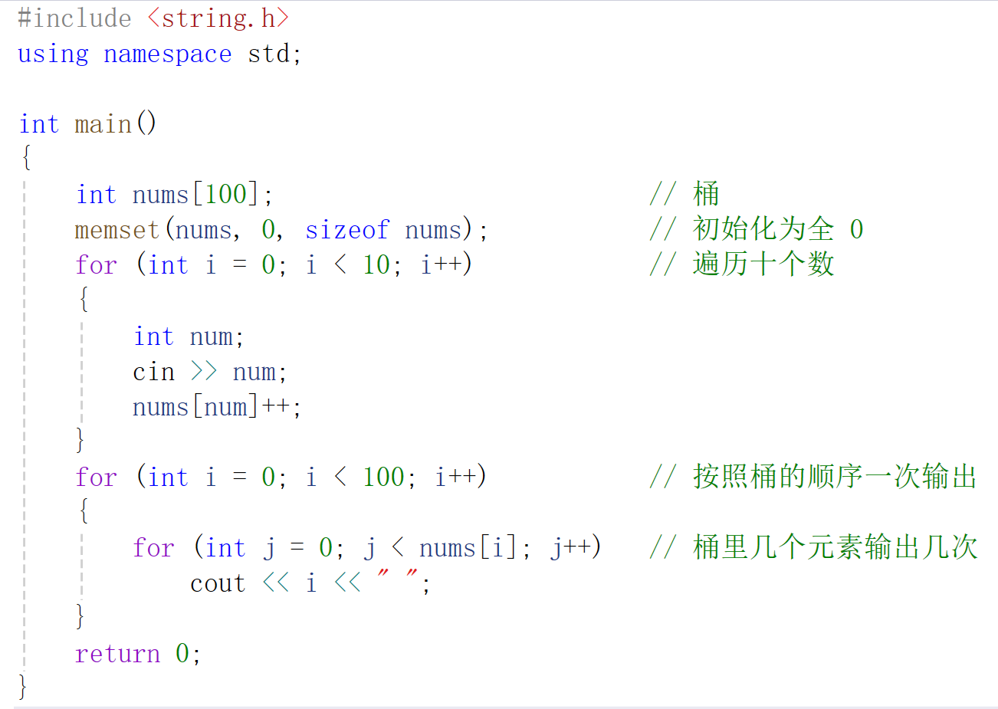
桶排序
很多情况的桶设计的比较复杂
本题纯粹是计数问题

Slide 4
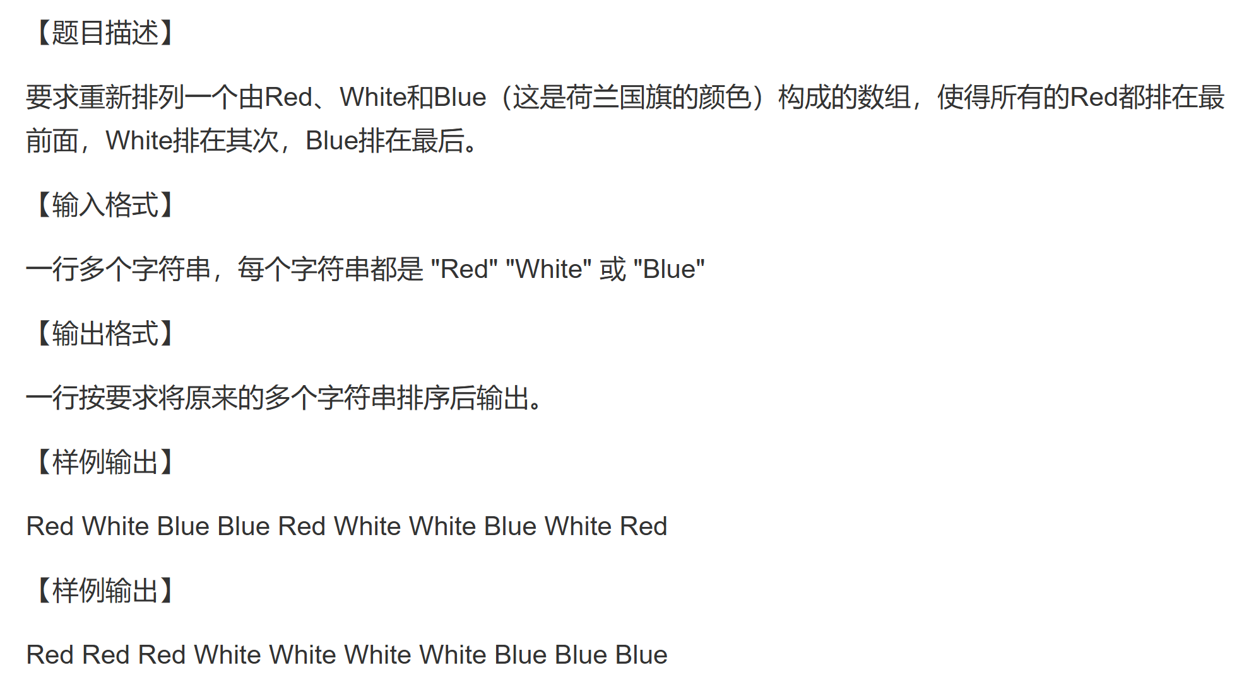
荷兰国旗问题

Slide 5
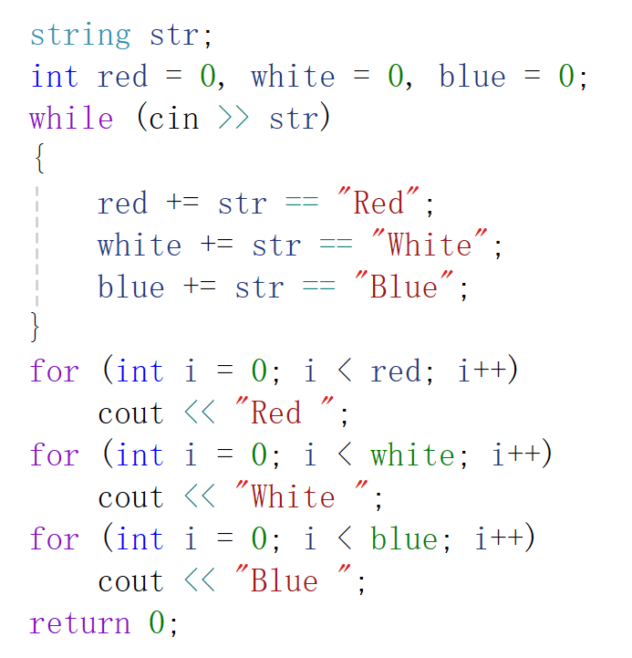
荷兰国旗问题

Slide 6
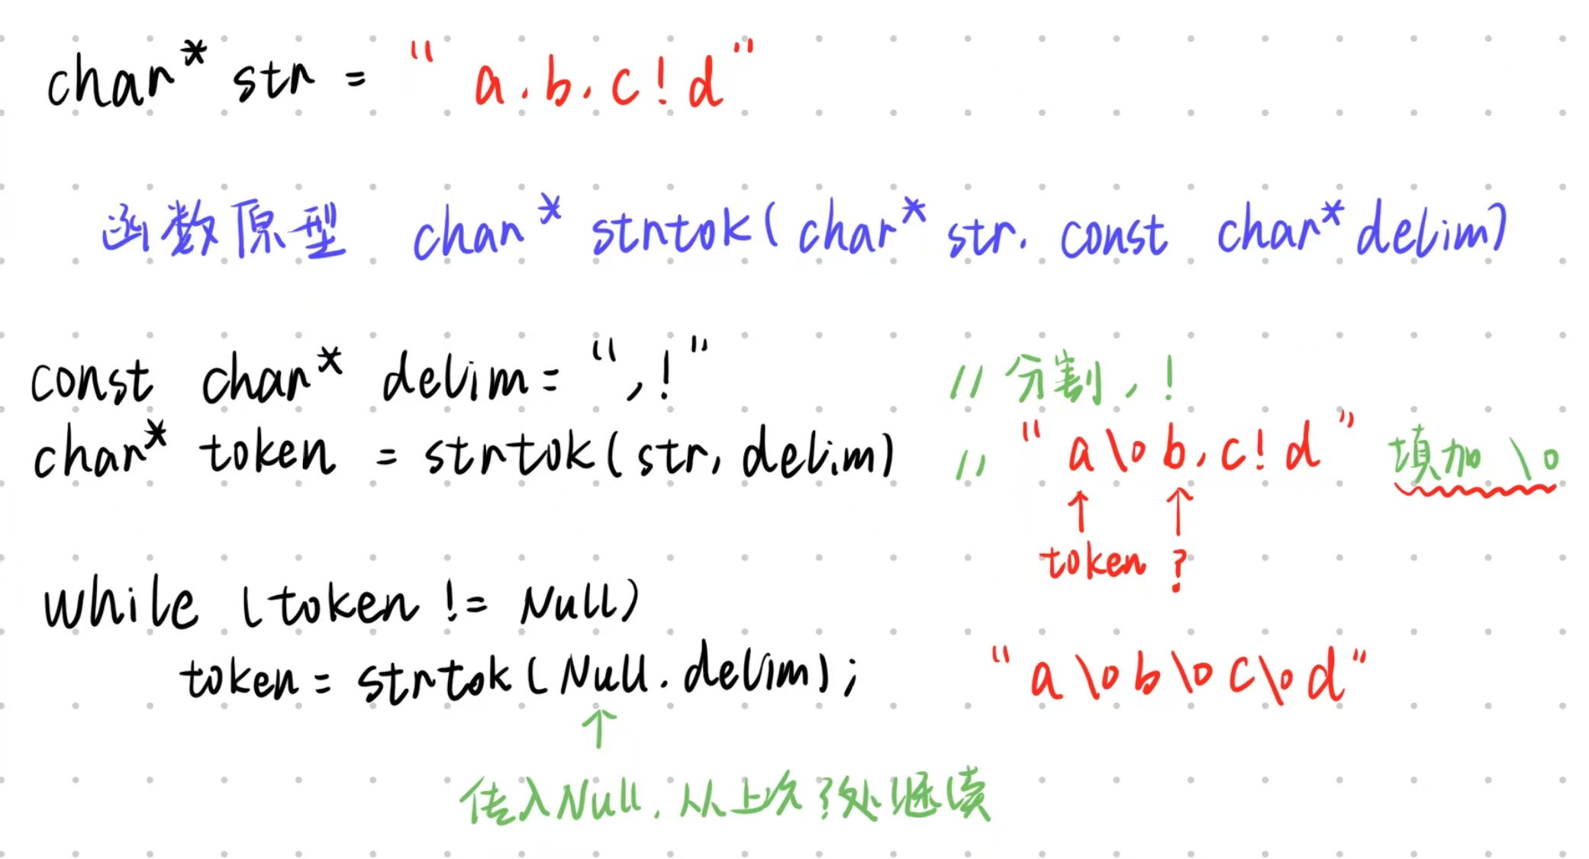
Strtok函数

Slide 7
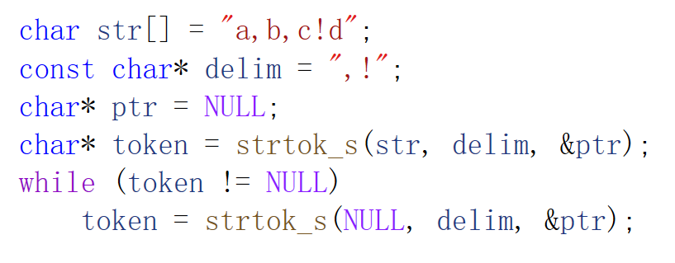
线程安全版本

Slide 8
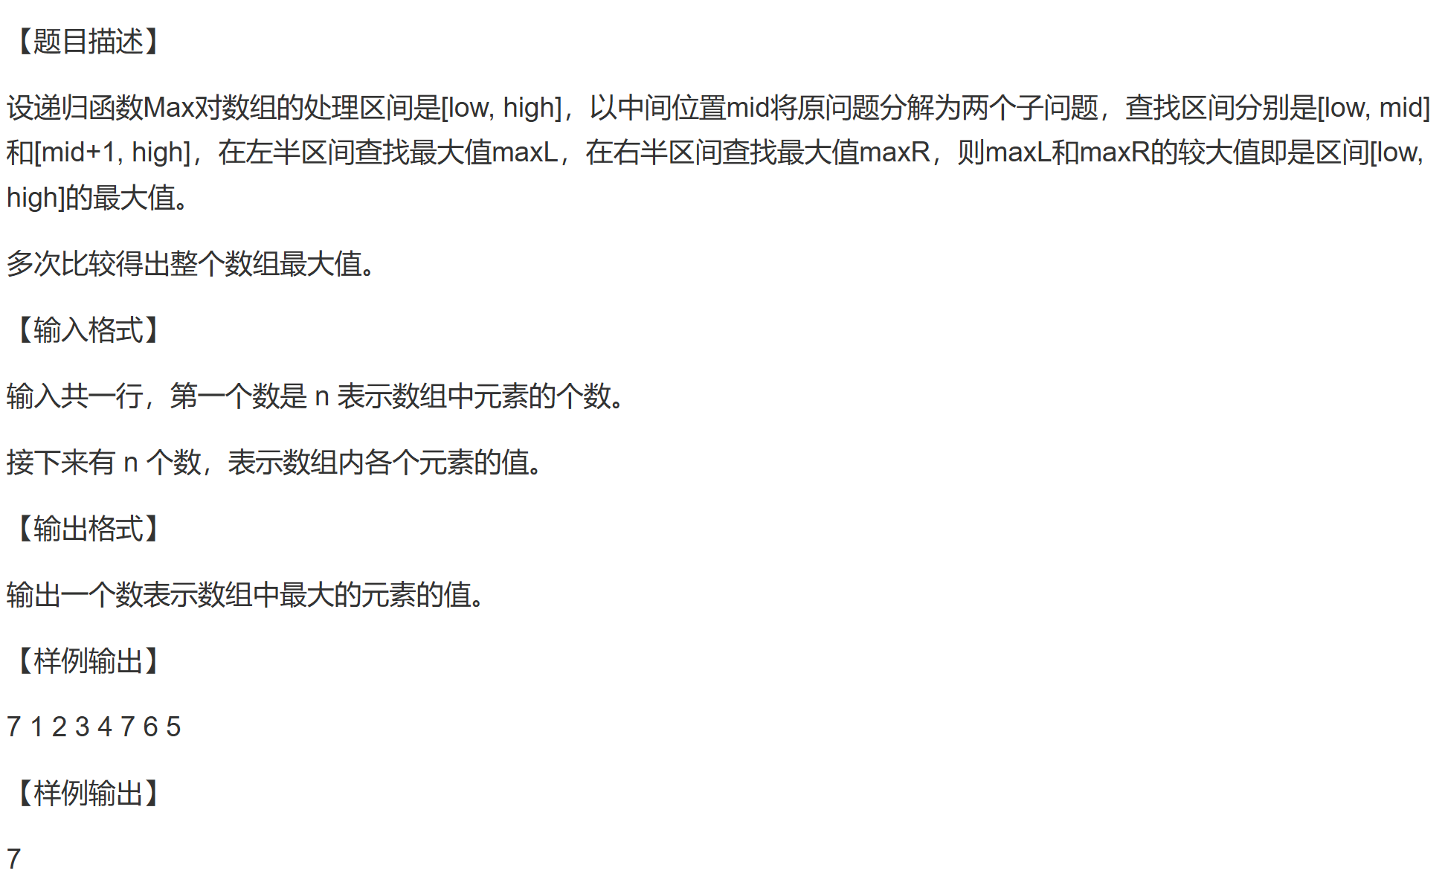
分治求最大值

Slide 9
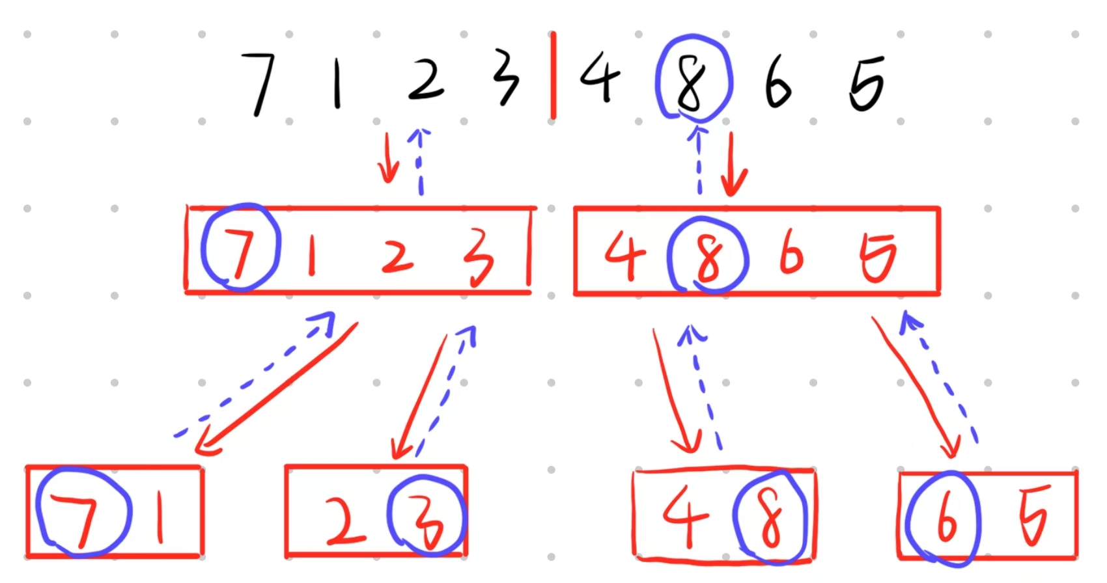
分治求最大值

Slide 10
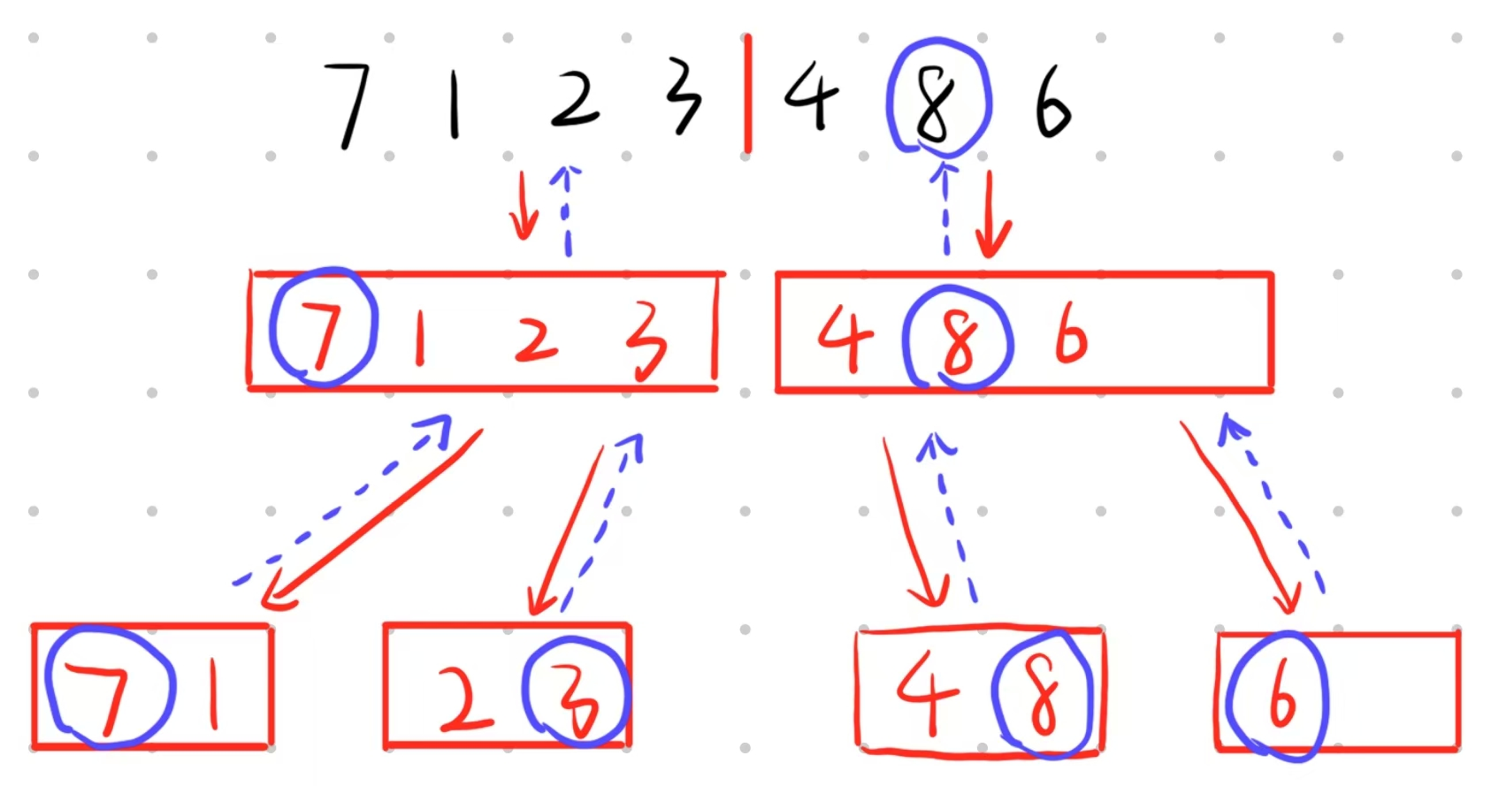
分治求最大值

Slide 11
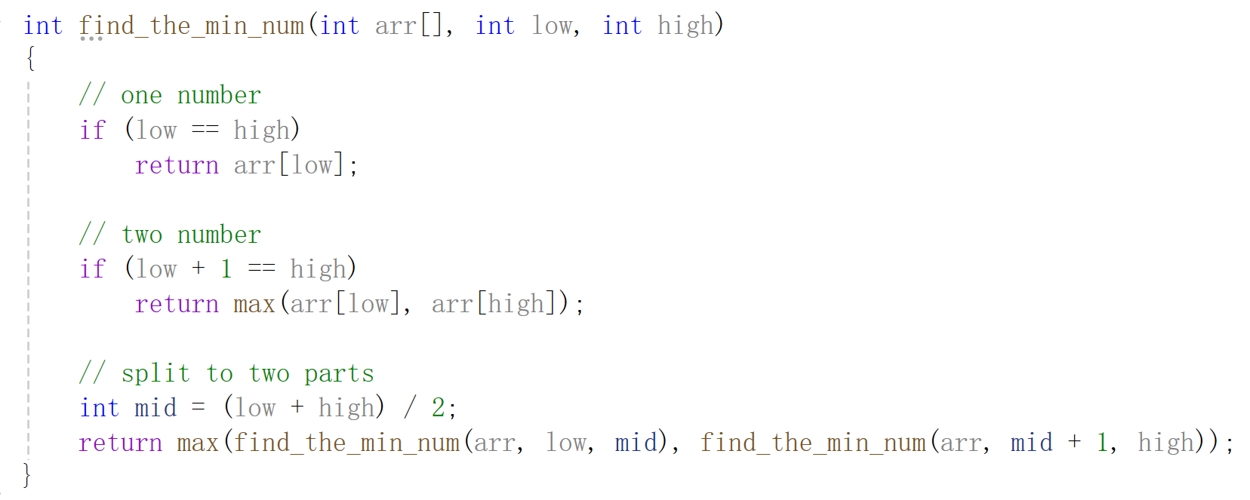
分治求最大值
arr 为整个数组
其中需要考虑区间 [low, high]

Slide 12
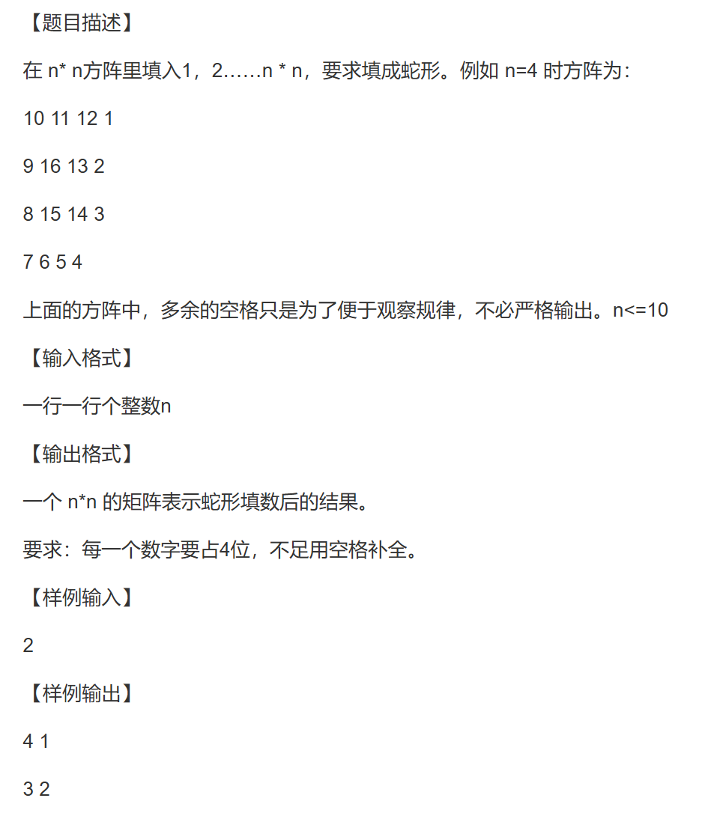
蛇形填数

Slide 13
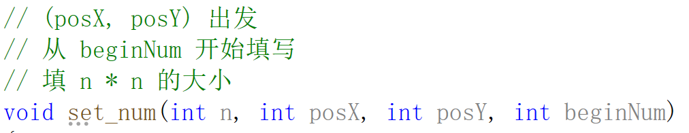
蛇形填数
递归实现
递归函数设计：
每一次填写一圈
直到填写最内部的一圈：长度为1/2
不需要关心之前怎么填的，只需要实现自己的任务，以及将任务传承下去
二维数组存储结果，引用传递 or 全局变量均可

Slide 14
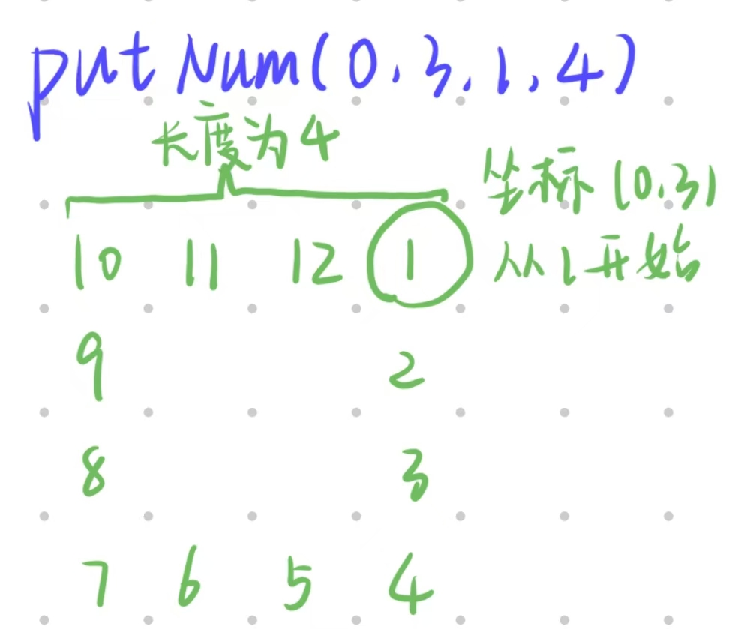
蛇形填数

Slide 15
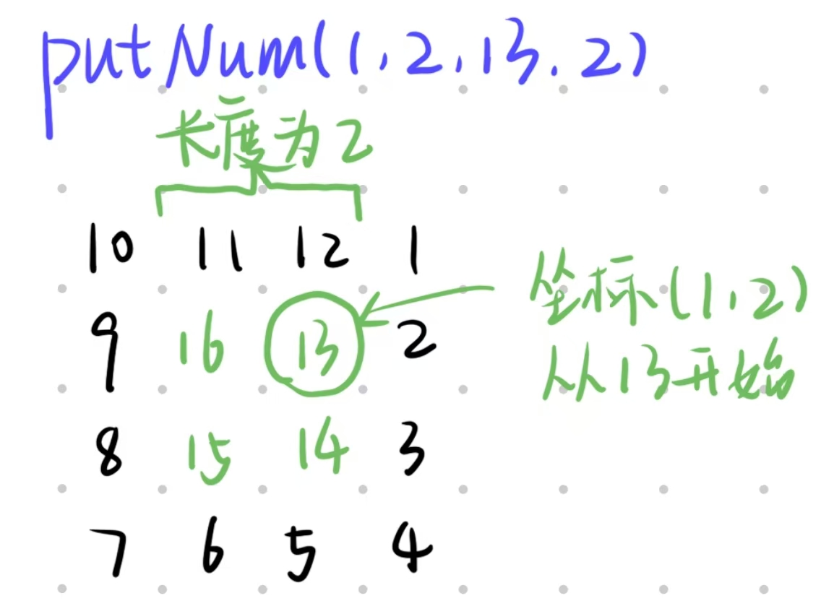
蛇形填数

Slide 16
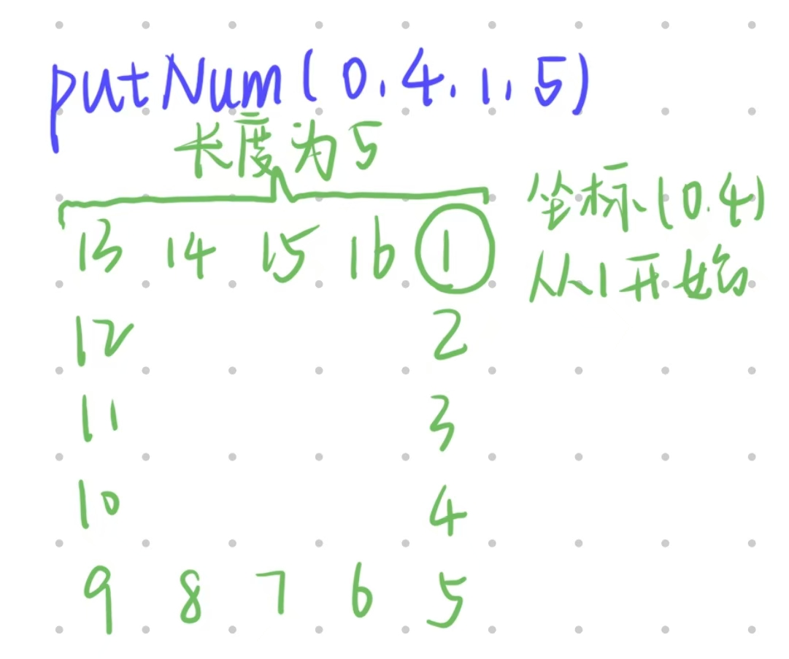
蛇形填数

Slide 17
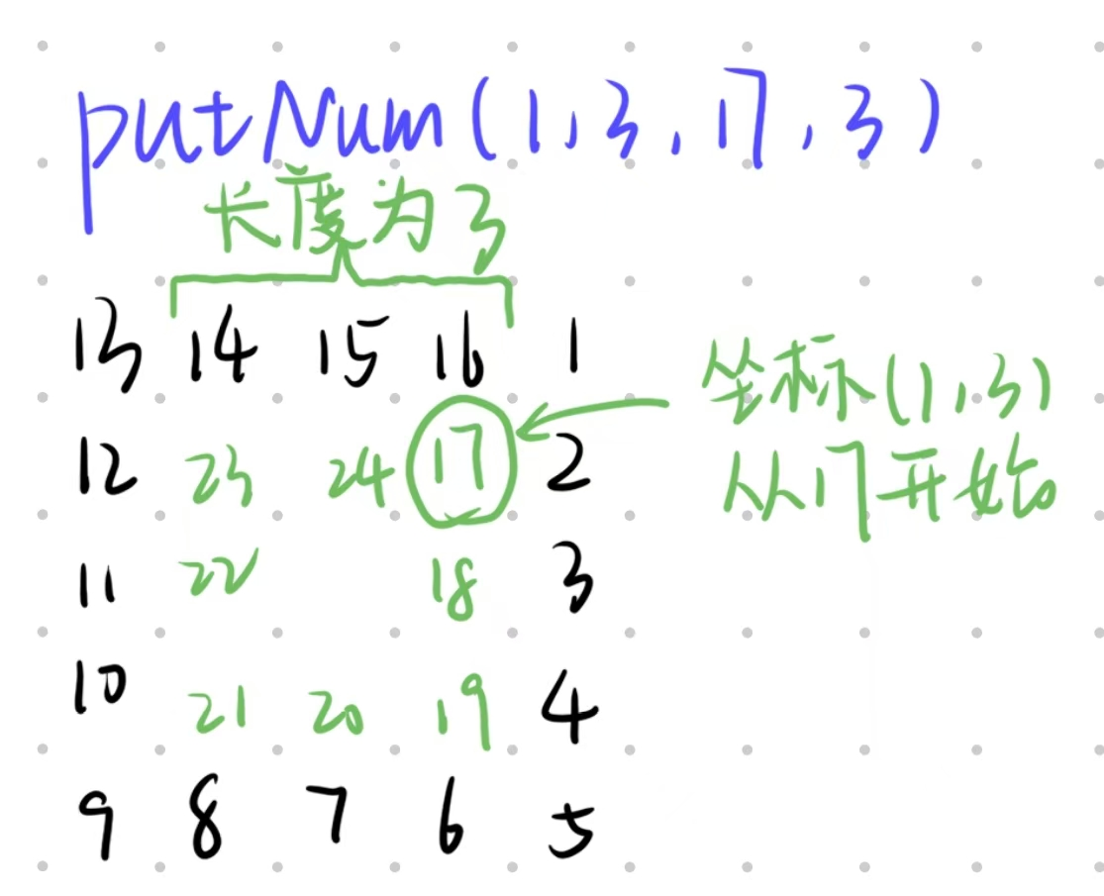
蛇形填数

Slide 18
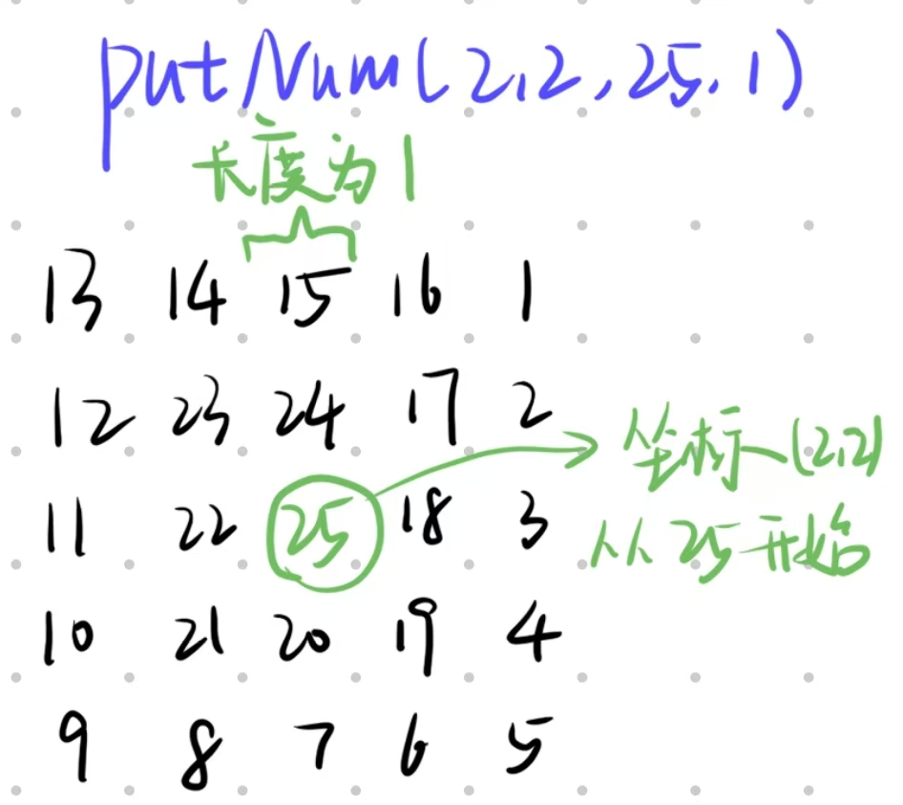
蛇形填数

Slide 19
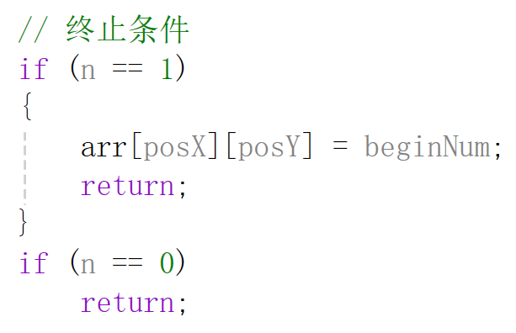
蛇形填数

Slide 20
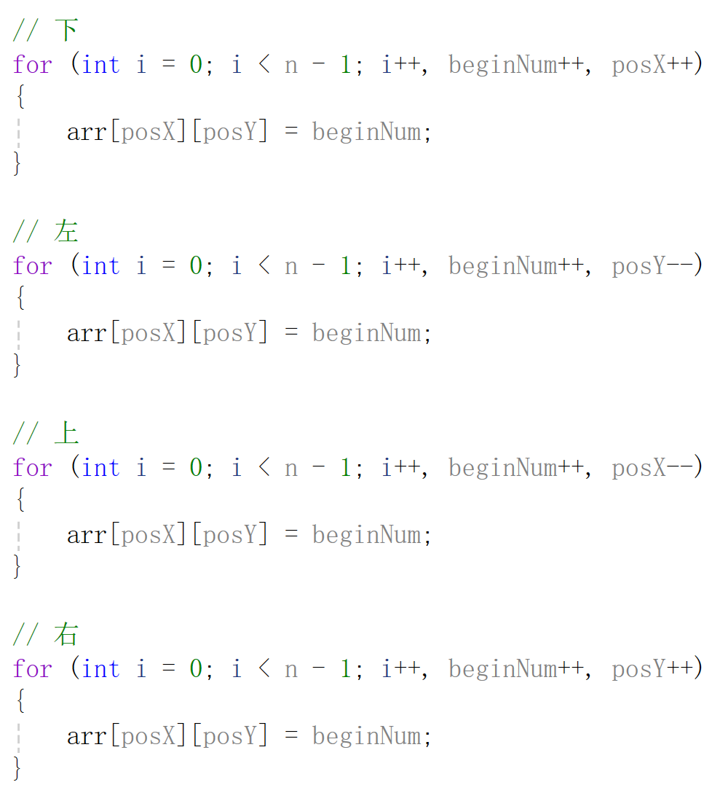
比较拟人 的写法

Slide 21
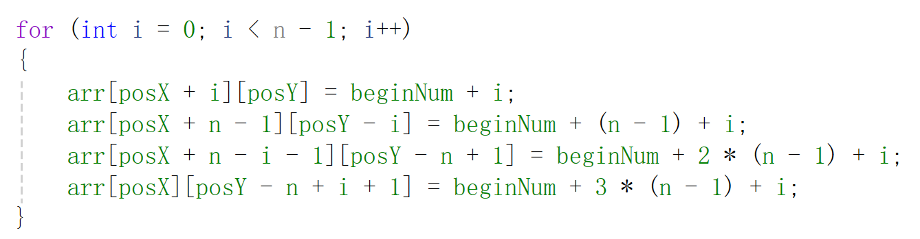
另一种写法

Slide 22
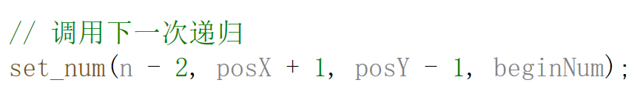
拟人写法的 递归逻辑

Slide 23

获取 数字的位数
to_string: 转字符串
length()/size(): 获取字符串长度
例如：
12345 -> “12345” -> 5

Slide 24
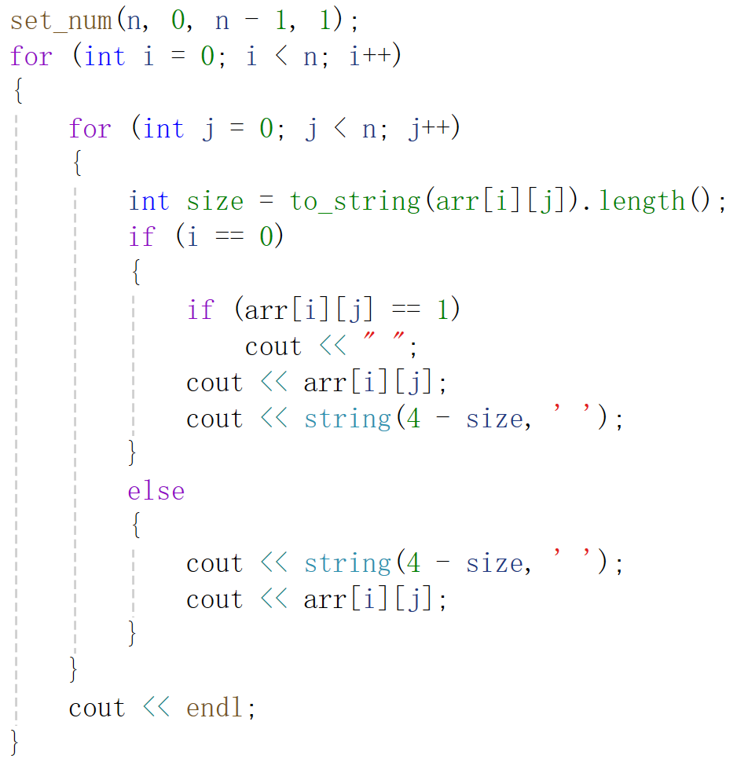
格式错误的 同学可以参考

